Slide 1
UNIVERSIDADE ABERTA DO SUS – UNASUS
UNIVERSIDADE FEDERAL DE PELOTAS
ESPECIALIZAÇÃO EM SAÚDE DA FAMÍLIA – MODALIDADE À DISTÂNCIA
TURMA 6
Qualificação da atenção a hipertensos e diabéticos na ESF Novo Horizonte, Natal/RN
Aluno: Bruno de Souza Rodrigues
Orientadora: Chandra Lima Maciel
Natal, fevereiro/2015

Slide 2
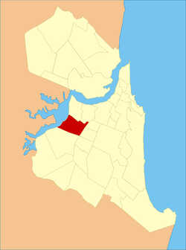
Introdução
Natal:
Área: 167,3 km²
Estimativa (IBGE – 2014): 862.044 habitantes
Unidade:
PACS → ESF
Início da reforma
Equipe com diretora, seis ACS, duas ASG, cinco médicos, dois enfermeiros, quatro técnicos de enfermagem e três vigilantes
Estrutura contida em antiga residência familiar

Slide 3
Ação programática
A HAS afeta 32% dos adultos, mais de 50% dos indivíduos de 60-69 anos e 75% da população com mais de 70 anos; a DM, 5,3% dos adultos (SBC, 2010; VIGITEL, 2011)
A HAS e o DM são responsáveis por produzir uma série de comorbidades
Problemas considerados sensíveis à Atenção Primária
Ação programática na Unidade antes da intervenção
Deficiência acentuada no registro das informações
Negligenciadas ações como controle do peso corporal; estímulo à prática regular da atividade física; orientação sobre os malefícios do consumo excessivo do álcool e uso do tabaco.
Não realização de atividades de grupo
Notes:
1-Sociedade Brasileira de Cardiologia, 2010.
2-VIGITEL, 2011

Slide 4
Objetivo geral
Melhorar a atenção aos hipertensos e diabéticos da Unidade de Saúde da Família Novo Horizonte, no município de Natal, Rio Grande do Norte.

Slide 5
Metodologia
Utilização dos Cadernos de Atenção Básica número 36 e 37 do Ministério da Saúde como protocolo da Unidade
Cadastro de hipertensos e diabéticos
Três pilares na qualificação dos registros: adoção de livro específico, fichas-espelho e SI-NH
Informação à população – engajamento público: trabalho conjunto da equipe
Problemas materiais reportados à diretora por qualquer integrante da equipe

Slide 6
Qualificação das consultas
Práticas coletivas multidisciplinares sobre hábitos saudáveis
Capacitações para homogeneizar o processo de trabalho
Cobrança, ante a gestão municipal, da inclusão da Saúde Bucal na reforma da Unidade

Slide 7
Fig. 1 – Capacitação da equipe em sala improvisada

Slide 8
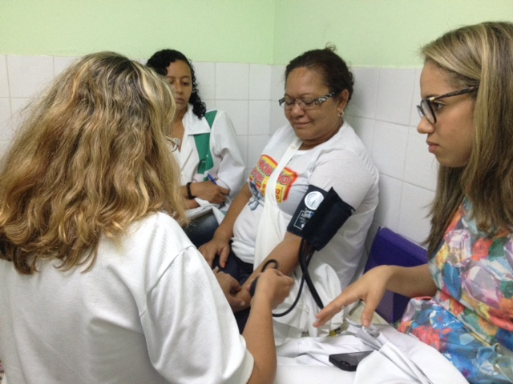
Figura 2 – Aferição da pressão arterial (capacitação)

Slide 9
Objetivos, Metas e Resultados
Objetivo 1: Ampliar a cobertura a hipertensos e diabéticos
Metas 1.1 e 1.2: Cadastrar 25% dos hipertensos e diabéticos da área de abrangência no Programa de Atenção à Hipertensão Arterial e à Diabetes Mellitus da unidade de saúde.
Resultados: cobertura de 11,5% de hipertensos e 17,4% de diabéticos
Índice de cobertura de
hipertensos
Índice de cobertura de
diabéticos

Slide 10
Objetivo 2: Melhorar a qualidade da atenção a hipertensos e diabéticos
Metas 2.1 e 2.2: Realizar exame clínico apropriado em 100% dos hipertensos e diabéticos.
Resultados: exame clínico apropriado em 100% dos hipertensos e diabéticos durante os três meses de intervenção. Todos os usuários com exames complementares em dia.
Metas 2.3 e 2.4: Garantir a 100% dos hipertensos e diabéticos a realização de exames complementares em dia de acordo com o protocolo
Importância do engajamento público

Slide 11
Metas 2.5 e 2.6: Priorizar a prescrição de medicamentos da farmácia popular para 100% dos hipertensos e diabéticos cadastrados na unidade de saúde.
Resultados: 100% dos hipertensos e diabéticos em uso de medicamentos da farmácia popular
Deficiência na lista de medicamentos disponíveis na UBS
Metas 2.7 e 2.8: Realizar avaliação da necessidade de atendimento odontológico em 100% dos hipertensos e diabéticos.
Resultados: 100% dos usuários com avaliação da necessidade de atendimento odontológico
Ausência de equipe de saúde bucal

Slide 12
Objetivo 3: Melhorar a adesão de hipertensos e/ou diabéticos ao programa
Metas 3.1 e 3.2: Buscar 100% dos hipertensos e diabéticos faltosos às consultas na unidade de saúde conforme a periodicidade recomendada.
Resultados: não foi necessário realizar
Objetivo 4: Melhorar o registro das informações
Metas 4.1 e 4.2: Manter ficha de acompanhamento de 100% dos hipertensos e diabéticos cadastrados na unidade de saúde.
Resultados: 100% dos hipertensos e diabéticos em uso de medicamentos da farmácia popular
Deficiência na lista de medicamentos disponíveis na UBS

Slide 13
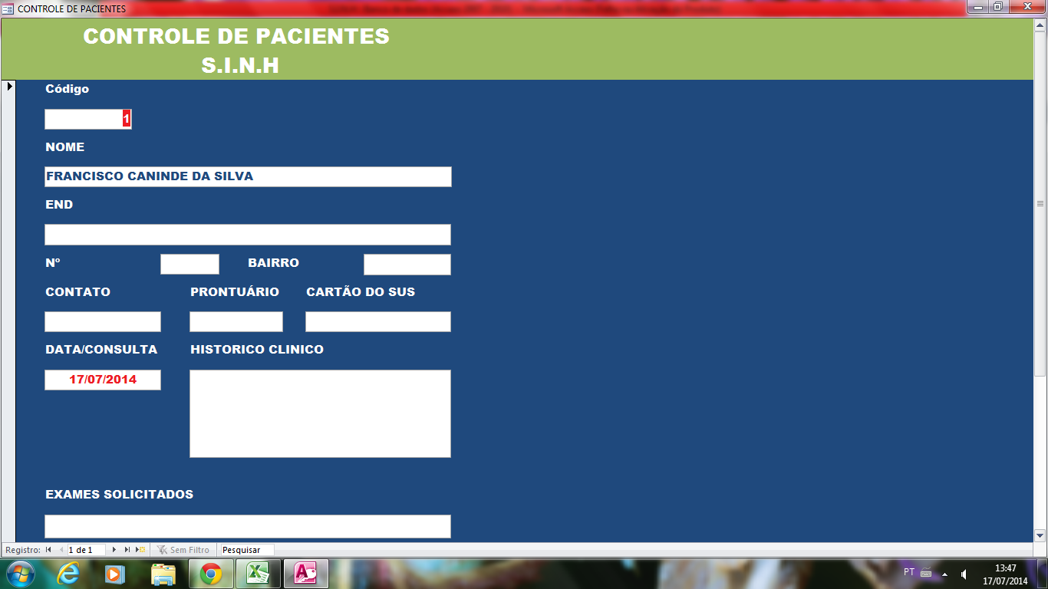
Figura 3 – Sistema de Informações de Novo Horizonte

Slide 14
Objetivo 5: Mapear hipertensos e diabéticos de risco para doença cardiovascular
Metas 5.1 e 5.2: Realizar estratificação do risco cardiovascular em 100% dos hipertensos e diabéticos cadastrados na unidade de saúde.
Resultados: todos os hipertensos e diabéticos sofreram avaliação do risco cardiovascular
Informação sobre a importância do controle sobre os fatores de risco modificáveis

Slide 15
Objetivo 6: Promover a saúde de hipertensos e diabéticos
Metas 6.1, 6.2, 6.3, 6.4, 6.5 e 6.6: Garantir orientação nutricional sobre alimentação saudável, prática regular de atividade física e riscos do tabagismo a 100% de hipertensos e diabéticos.
Resultados: todos os hipertensos e diabéticos receberam orientações sobre hábitos saudáveis de vida
Três pilares: acolhimento, consulta médica e reuniões de grupo
Metas 6.7 e 6.8: Garantir orientação sobre higiene bucal a 100% dos pacientes hipertensos e diabéticos
Resultados: 100% dos cadastrados receberam orientação sobre higiene bucal

Slide 16
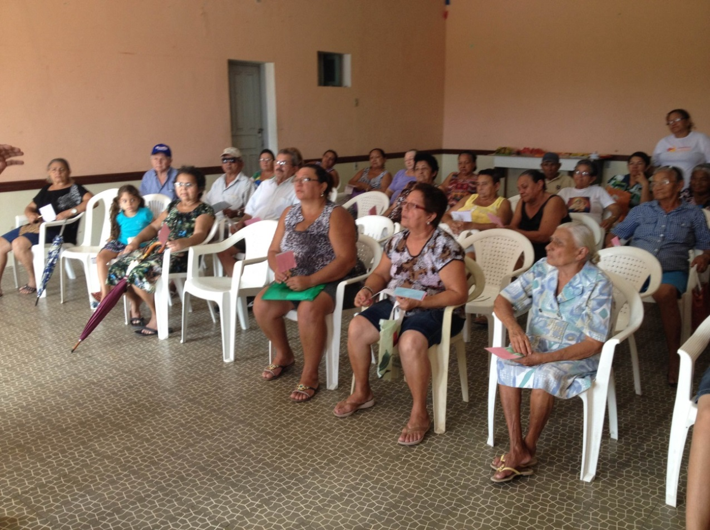
Figura 4 – Atividade educativa

Slide 17
Discussão
Ampliação da cobertura de hipertensos e diabéticos
Melhoria nas capacidades individuais dos integrantes da equipe: capacitações
Exemplo: Aferição da pressão arterial
Descentralização do médico nos processos de trabalho
Maior integração da equipe
Exemplo: detecção de falhas no esfigmomanômetro
Melhoria significativa dos registros
Prontuários, fichas-espelho, livro específico e SI-NH

Slide 18
Acolhimento mais resolutivo
Abolição da prática de renovação de receitas
Consciência da equipe da necessidade de consultas periódicas
Incorporação das atividades educativas no cotidiano da Unidade
Medidas para viabilizar a continuidade
Avaliação periódica dos profissionais quanto à realização das ações
Uniformizar o processo de trabalho da equipe
Desenvolvimento permanente do SI-NH

Slide 19
Reflexão crítica sobre o processo pessoal de aprendizagem
Contraponto ao modelo hospitalocêntrico
Elevação da capacidade de trabalhar em grupo
Diálogo com os outros integrantes da equipe → horizontalidade das relações
Transversalidade percebida no moodle
Ampliação do escopo de atuação do médico

Slide 20
Obrigado

